Slide 1

Douali Cedric
2025-2026
Liora
Analyse de la compromission d'un poste Windows administrateur
Entreprise Pâtissier — Compromission de l'Active Directory via une machine d'administration
Titre du diplome : Master Analyste SOC
Machine étudiée : DESKTOP-E3LJDVT (10.0.1.3) — poste de Bob Newman
Utilisateur : bob_newman — Administrateur du domaine
Domaine : patissier.local

Slide 2

SOMMAIRE
Présentation de l'entreprise
Durée du projet
Contexte
Méthodologie
Cartographie du réseau Pâtissier
Schéma global du projet
Partie 1 — Identifier l'accès à distance
Partie 2 — Déterminer le mécanisme de persistance
Partie 3 — Reconstitution de l'infection initiale
Cartographie MITRE ATT&CK
Chronologie globale de l'attaque
Conclusion

Slide 3
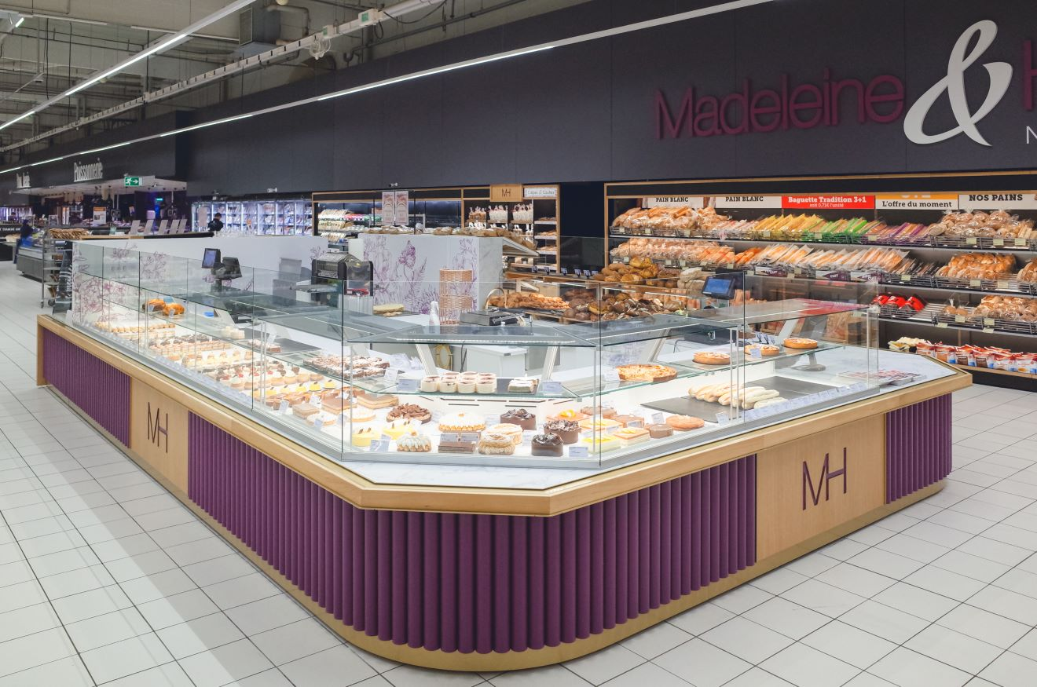
Presentation de l’entreprise
1- Pâtissier : entreprise artisanale multi-boutiques, disposant d'un site de production et d'une activité de vente en ligne en croissance
2- Système d'information structuré autour d'un domaine Active Directory (patissier.local) et d'une infrastructure Windows classique
3- Postes de travail administrés à distance, dont celui de Bob Newman, administrateur du domaine
4- Intranet d'entreprise accessible au personnel pour la gestion des commandes et des documents internes.

Slide 4
Durée du projet
Poste | Charge estimée
Collecte et acquisition des artefacts | 1 jour
Analyse forensic (processus, registre, réseau, pare-feu) | 3 jours
Corrélation et reconstruction de la chronologie | 1,5 jour
Rédaction du rapport et des recommandations | 1 jour

Slide 5
Contexte
L'entreprise Pâtissier a détecté une activité réseau anormale associée au poste de son administrateur système
Ce poste dispose de privilèges élevés sur le domaine Active Directory patissier.local, ce qui en fait une cible à fort impact
Une compromission de ce poste expose l'ensemble de l'infrastructure à un risque de mouvement latéral et de prise de contrôle du domaine
La mission a été déclenchée en réponse à incident (RI) afin de confirmer, qualifier et documenter la compromission
Cette analyse suit une démarche forensic classique : collecte, analyse, corrélation, restitution

Slide 6
Méthodologie
Collecte des artefacts sur la machine compromise : registre, configuration réseau, port, liste des processus
Transfert sécurisé des preuves vers l'environnement d'analyse forensic (VM Kali Linux) via un dossier partagé dédié
Analyse des artefacts : processus actifs, connexions réseau, clés de registre, journaux système et pare-feu
Corrélation des indices collectés afin de reconstituer la chronologie précise de l'attaque
Rédaction du rapport d'investigation et formulation des recommandations de remédiation

Slide 7



Schéma global du projet
pfSense — Routeur / DNS / FW
www.intranet.fr → 10.10.0.132
1
Légende
1. Détournement DNS sur pfSense : www.intranet.fr est redirigé vers le serveur de l'attaquant.
2. Le serveur malveillant (10.10.0.132) héberge un faux intranet et le fichier piégé.
3. Bob télécharge le fichier, croyant accéder à l'intranet légitime.
4. updater.exe déploie ncat.exe (accès distant, port TCP 42890) et une clé Run/RunOnce (persistance).
5. Les artefacts (mémoire, disque, registre, réseau) sont extraits du poste de Bob.
6. Analyse forensic sous Kali Linux pour corréler les preuves et reconstituer l'attaque.
■ Infrastructure réseau
■ Attaquant / infrastructure malveillante
■ Environnement d'analyse forensic
réseau 10.0.1.0/24
2
4
Poste de Bob — Windows
DESKTOP-E3LJDVT — 10.0.1.3
updater.exe → ncat.exe (TCP 42890)
Registry Run/RunOnce = persistance
Serveur de l'attaquant
10.10.0.132
Faux intranet / fichier piégé
3
téléchargement du fichier piégé
5
artefacts (mémoire, disque, registre, réseau)
6
Kali Linux — Analyse forensic
Commande:Rg

Slide 8
Identifier l'accès distant
de l'attaquant
PARTIE 1

Slide 9
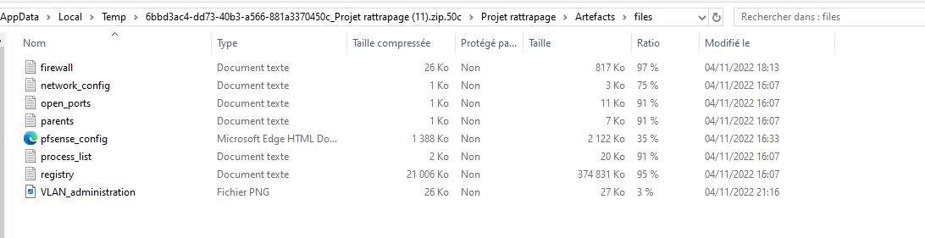
Les artefacts à analyser
8 artefacts collectés à correler : registre, réseau, pare-feu, processus.
Ces artefacts seront analysés afin d’identifier le mécanisme d’accès distant, sa persistance et la méthode d’introduction du fichier malveillant sur la machine de Bob.

Slide 10
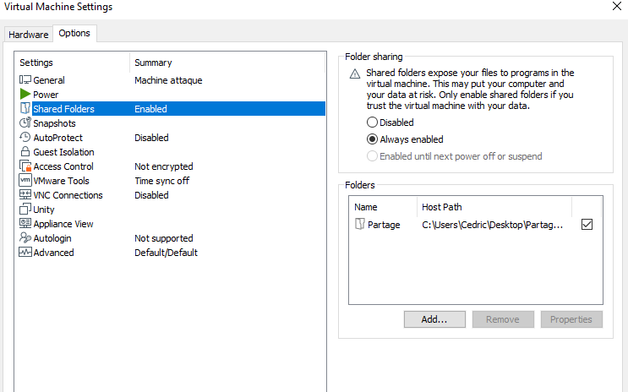
Transfert des artefacts vers la machine d’analyse Kali Linux
Dossier partagé entre la machine hôte et la machine virtuelle
Configuration d’un dossier partagé VMware permettant de transférer les artefacts depuis la machine hôte vers la VM Kali Linux dédiée à l’analyse forensic.
Notes:
POINT CLE : expliquer que le dossier partagé VMware ('Partage') permet de transférer les preuves de la machine hôte vers la VM Kali SANS les modifier (intégrité de la preuve — principe de base en forensic). Chemin hôte : C:\Users\Cedric\Desktop\Partage.

Slide 11
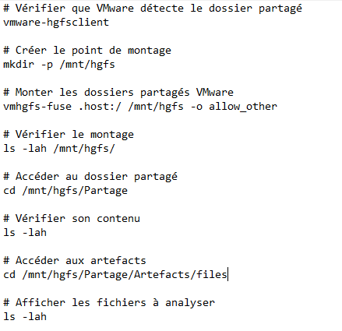
Montage et accès au dossier partagé sous Kali Linux
4 étapes clés : détecter le partage → créer le point de montage → monter → accéder aux artefacts
Notes:
POINT CLE : détailler les commandes dans l'ordre :
1) vmware-hgfsclient → vérifie que VMware détecte le partage
2) mkdir -p /mnt/hgfs → crée le point de montage
3) vmhgfs-fuse .host:/ /mnt/hgfs -o allow_other → monte le partage
4) cd vers Artefacts/files puis ls -lah
Montrer que chaque étape est tracée = rigueur méthodologique.

Slide 12
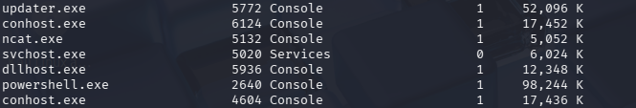
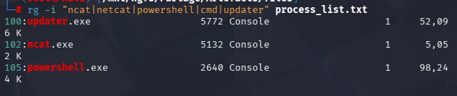
Recherche des processus
Identification des processus a analyser
Nom évoquant un programme de mise à jour
Outil qui permet d’établir des connexions et de transfert des données.

Slide 13

Relations parent-enfant entre les processus
Analyse de la relation parent-enfant des processus
Processus enfant
Ncat.exe
Processus Parent:
Updater.exe

Slide 14

Trouver le port utilisé par Ncat
Processus
Ecoute sur tous les interfaces IPV4
attends les connexions entrantes
Notes:
POINT CLE : commande 'rg "5132" open_ports.txt'. Résultat : le PID 5132 (ncat.exe) écoute en LISTENING sur le port TCP 42890, sur toutes les interfaces (0.0.0.0). C'est le port utilisé par l'attaquant pour se connecter à distance au poste de Bob.

Slide 15
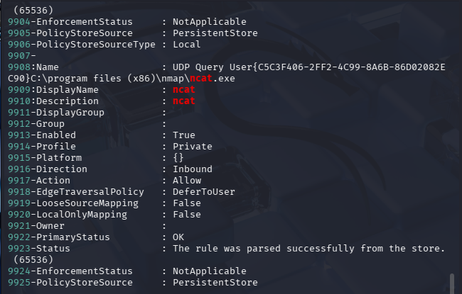
Vérifier que le pare-feu autorise Ncat
Recherche des règles du pare-feu concernant Ncat
Règle du pare-feu autorisant Ncat
Enabled : True → règle activée.
Direction : Inbound → connexions entrantes.
Action : Allow → connexions autorisées.
Profile : Private → règle applicable au profil réseau privé.

Slide 16
Reconstitution de l’accès distant
1
2
3
4
5
Processus suspect
updater.exe identifié en cours d'exécution
Filiation confirmée
updater.exe lance ncat.exe
Port ouvert
Ncat écoute sur le port TCP/42890
Règle pare-feu
Ncat.exe explicitement autorisé
Accès distant
Connexion maintenue avec l'attaquant
.

Slide 17
PARTIE 2
Déterminer le mécanisme
de persistance

Slide 18
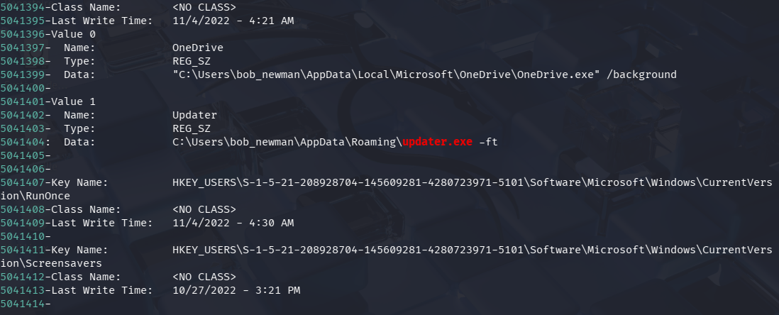
Recherche du mécanisme de persistance
Recherche de updater.exe dans le registre
Clé RunOnce = « Updater » → updater.exe relancé au prochain démarrage : mécanisme de persistance.

Slide 19
Différence Run et RunOnce
Critère | Run | RunOnce
Emplacement registre | HKCU / HKLM \...\Run | HKCU / HKLM \...\RunOnce
Fréquence d'exécution | À chaque démarrage ou ouverture de session | Une seule fois, puis suppression automatique de la valeur
Usage légitime typique | Logiciels devant démarrer systématiquement (agents, antivirus) | Installations, mises à jour, scripts de post-configuration
Usage détourné par l'attaquant | Persistance durable mais plus visible dans le temps | Persistance discrète, difficile à détecter après son exécution

Slide 20
Reconstitution de la persistance de l’incident
1
2
3
4
5
Clé RunOnce
Détectée dans HKCU\...\RunOnce
Valeur malveillante
« updater » pointe vers updater.exe
Déclenchement
Exécution à la prochaine ouverture de session
Discrétion
La clé s'auto-supprime après exécution
Persistance confirmée
Corrélée aux journaux système
Mécanisme identifié : persistance furtive via une clé RunOnce, choisie pour limiter la détection.

Slide 21
PARTIE 3
Reconstitution l’infection initiale

Slide 22
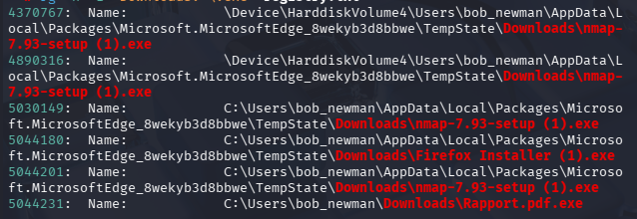
Recherche du fichier malveillant
Recherche du fichier télécharger
Nom trompeur Rapport.pdf.exe (double extension) : technique de camouflage du fichier piégé.
Notes:
POINT CLE : montrer l'historique des téléchargements de Bob. On y trouve Rapport.pdf.exe dans C:\Users\bob_newman\Downloads, à côté d'autres téléchargements (nmap-7.93-setup, un faux 'Firefox Installer'). Insister sur le nom trompeur à double extension '.pdf.exe' : c'est la technique de camouflage utilisée pour tromper Bob.

Slide 23
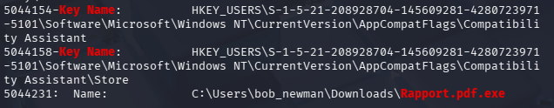
Indice d’exécution de Rapport.pdf.exe
Ces clés prouvent l'EXÉCUTION du fichier, pas seulement son téléchargement.

Slide 24
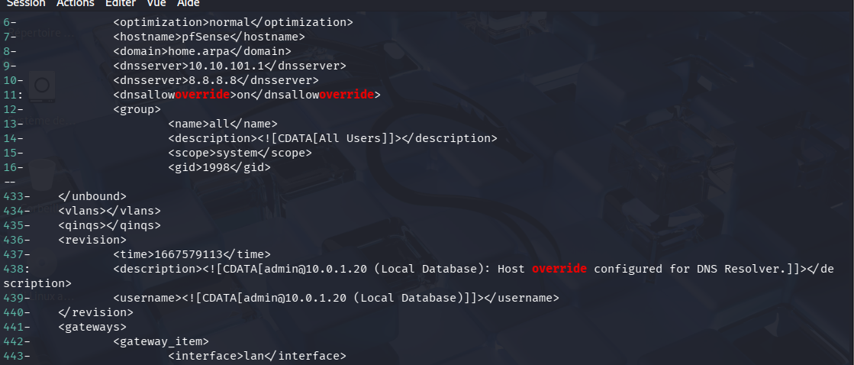
Paramètres réseau dans la configuration pfSense
Host Override configuré par admin@10.0.1.20 : origine du détournement DNS.

Slide 25
Reconstitution de l’infection
1
2
3
4
5
Détournement DNS
Host Override configuré sur pfSense
Redirection
www.intranet.fr → 10.10.0.132
Téléchargement
Bob récupère un fichier qu'il croit légitime
Exécution
Rapport.pdf.exe lancé par l'utilisateur
Infection amorcée
Persistance et accès distant activés
Mécanisme identifié : compromission initiale par ingénierie sociale, rendue possible par le détournement DNS.

Slide 26
Cartographie MITRE ATT&CK
Tactique | Technique (ID) | Preuve associée
Compromission d'infrastructure | Compromise Infrastructure: DNS Server (T1584.002) | Host Override configuré sur pfSense (accès initial au pare-feu hors périmètre de l'investigation)
Accès initial (Initial Access) | Phishing (T1566) | Fichier Rapport.pdf.exe proposé via l'intranet détourné
Exécution (Execution) | User Execution: Malicious File (T1204.002) | Exécution du fichier par Bob Newman
Persistance (Persistence) | Registry Run Keys / RunOnce (T1547.001) | Clé RunOnce « updater » pointant vers updater.exe
Évasion de défense (Defense Evasion) | Masquerading (T1036.005) | Nom de fichier imitant un document légitime (Rapport.pdf.exe)
Commande et contrôle (C2) | Remote Access Software / Non-Standard Port (T1219 / T1571) | Ncat en écoute sur le port TCP/42890
Impact | Valid Accounts: Domain Accounts (T1078.002) | Compromission d'un compte administrateur du domaine

Slide 27
Indicateurs de compromission (IOC)
Type d'indicateur | Valeur | Contexte
IP infrastructure attaquant | 10.10.0.132 | Héberge le faux intranet et le fichier piégé
Domaine détourné (DNS) | www.intranet.fr -> 10.10.0.132 | Host Override configuré sur pfSense
Compte à l'origine du détournement | admin@10.0.1.20 | Auteur de la modification DNS sur pfSense
Fichier leurre (accès initial) | Rapport.pdf.exe | ...\Downloads\ - double extension, camouflage
Fichier de persistance | updater.exe | ...\AppData\Roaming\ - lance ncat.exe au démarrage
Clé de registre (persistance) | HKCU\...\CurrentVersion\RunOnce\Updater | Auto-suppression après exécution
Outil C2 / accès distant | ncat.exe - TCP/42890 (0.0.0.0) | Issu de l'installation Nmap présente sur le poste
Compte compromis | bob_newman | Administrateur du domaine patissier.local

Slide 28
Chronologie globale de l'attaque
1
2
3
4
5
6
Détournement DNS
Host Override configuré sur pfSense
Livraison du leurre
Bob accède à l'intranet falsifié
Exécution initiale
Rapport.pdf.exe lancé par l'utilisateur
Persistance
Clé RunOnce déployée (updater.exe)
Accès distant
Ncat en écoute sur le port TCP/42890
Compromission du domaine
Contrôle du poste admin patissier.local
.

Slide 29
Conclusion
Synthèse de l'investigation
Détournement DNS (pfSense) redirigeant l'intranet vers l'attaquant
Exécution du fichier piégé Rapport.pdf.exe par l'utilisateur
Persistance assurée par une clé de registre RunOnce
Accès distant maintenu via Ncat sur le port TCP/42890
Compromission complète du poste admin et exposition du domaine patissier.local
Recommandations principales
Isoler immédiatement le poste compromis du réseau
Supprimer les mécanismes de persistance identifiés (RunOnce)
Bloquer le domaine/IP malveillant et le port 42890
Corriger la configuration pfSense à l'origine du détournement DNS
Renforcer la surveillance et sensibiliser les utilisateurs

Slide 30
MERCI POUR VOTRE ATTENTION

